Slide 1

CURSO DE PREPARACIÓN DE PRUEBAS DE ACCESO A EDUCACIÓN SUPERIOR curso académico 2022-2023

Slide 2
ESTUDIOS SUPERIORES
Formación Profesional Grado Superior
Estudios Universitarios

Slide 3

Duración y organización del curso
El curso ha comenzado el 21 de septiembre de 2022 y finalizará en Mayo 2023, en los grupos de preparación a la Universidad, y en junio 2023 en los grupos de acceso a FPGS.
NO CONDUCEN A LA OBTENCIÓN DE UN TITULO PERO CAPACITAN PARA EL ACCESO A ENSEÑANZAS REGLADAS.
►LA PRUEBA de acceso a la UNIVERSIDAD: plazo de matrícula posiblemente en abril y la prueba a primeros de MAYO. Sede: la Facultad de Educación.
►LA PRUEBA DE ACCESO A CFGS: plazo de matrícula posiblemente en abril y la prueba a mediados de JUNIO. Lugar: los cursos anteriores se ha realizado en el IES Augusto González Linares.
CLASES:
►TURNO DE MAÑANA: materias comunes (4h/semana) : Lengua castellana, Inglés, Matemáticas, Hª España y materias específicas (3h/semana): Geografía, Hª del Arte, Química.
►TURNO DE TARDE: las materias comunes y resto de específicas: Física, Psicología y Biología.

Slide 4
CERTIFICACIÓN
Una vez finalizado el curso y realizada la evaluación final (APTO/ NO APTO), los alumnos reciben la correspondiente certificación académica.
La certificación académica NO exime de hacer la prueba ni genera ninguna exención.
La superación de las pruebas de acceso a la universidad para mayores de 25 años y para mayores de 45 años no equivale a titulación académica alguna.
Las materias cursadas no serán convalidables con sus homólogas del Bachillerato, siendo su validez únicamente de tipo preparatorio para la parte común y específica de la prueba de acceso a los ciclos formativos de grado superior.

Slide 5
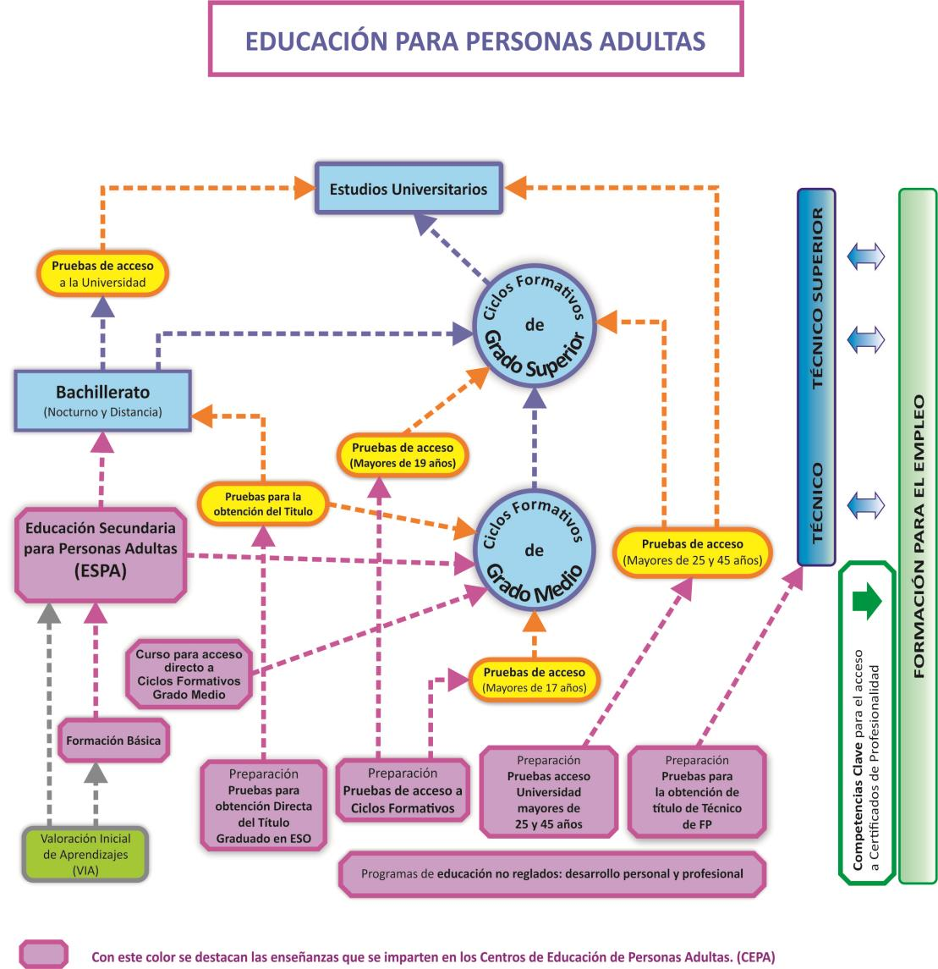

Slide 6
¿ QUÉ ES UNA PRUEBA DE ACCESO?
Otra vía de acceso a diversos niveles del sistema educativo para quienes no cuentan con requisitos académicos.
Equivalencias a efectos académicos y profesionales:
Equivalencias de la Pruebas de Acceso a Grado Superior.
Equivalencias de la Pruebas de Acceso a la Universidad para mayores de veinticinco años.
A efectos de acceso a empleos públicos y privados superar ambas pruebas equivale al título de Bachiller, siempre que se acredite estar en posesión del título de Graduado en Educación Secundaria Obligatoria.

Slide 7
PRUEBAS DE ACCESO A CICLOS FORMATIVOS DE GRADO SUPERIOR

Slide 8

REQUISITOS DE ACCESO
Recuerda que podrás presentarte a la prueba de acceso a los ciclos formativos de GRADO SUPERIOR si:
No posees los requisitos académicos exigidos para el acceso directo al ciclo formativo de grado superior. (si no sabes cuáles son los requisitos académicos, pulsa aquí)
Tienes cumplidos 19 años de edad o los cumples en el año natural de celebración de la prueba.
Podrán participar en estas pruebas quienes las hayan superado en ocasiones anteriores y deseen mejorar la calificación obtenida.
Igualmente, quienes habiendo superado la prueba completa en convocatorias anteriores, deseen presentarse en Cantabria por una opción distinta.
No se podrá concurrir a las pruebas de acceso en más de una comunidad autónoma en un mismo curso escolar.
La superación completa de la prueba tiene validez a nivel nacional.

Slide 9
EXENCIONES EN LA PRUEBA DE ACCESO CFGS (Según la última convocatoria de febrero 2022).
A) Podrán quedar EXENTOS DE LA PRUEBA, pero DEBERÁN INSCRIBIRSE EN LA MISMA:
Quienes acrediten la superación de tres módulos asociados a unidades de competencia de un ciclo formativo de grado superior en oferta modular durante el curso (2021-2022).
Quienes acrediten un certificado de profesionalidad de nivel 3 perteneciente a la familia profesional incluida en la opción elegida de la parte específica. ( Los expide la administración laboral , no la administración educativa). https://www.sepe.es/
B) Estarán EXENTOS DE LA REALIZACIÓN DE LA PARTE COMÚN de la prueba:
Quienes hayan superado con anterioridad una prueba de acceso a ciclos formativos de grado superior y desean cambiar de opción.
Quienes hayan superado, en convocatorias anteriores celebradas en Cantabria, la parte común de la prueba de acceso a los ciclos formativos de grado superior de artes plásticas y diseño, y de enseñanzas deportivas.
C) Estarán EXENTOS DE LA PARTE ESPECÍFICA:
Quienes acrediten experiencia laboral de, al menos, un año con jornada completa en el campo profesional relacionado con los estudios que desea estudiar.
Quienes acrediten haber superado la materia de Bachillerato correspondiente a la opción elegida en la parte específica. ( ANEXO 5).
Estarán exentos de la materia de Química, los inscritos en la opción C que acrediten la superación de módulos profesionales de los ciclos formativos de grado medio relacionados con la materia.
Quienes acrediten la condición de deportistas de alto nivel o de alto rendimiento, en relación con las enseñanzas conducentes a títulos de formación profesional de la familia profesional de Actividades Físicas y Deportivas.
ESTARÁN EXENTOS DE LA PARTE SUPERADA, QUIENES OBTUVIERON UN 5 O MÁS EN ALGUNAS DE LAS PARTES EN CONVOCATORIAS ANTERIORES CELEBRADAS EN CANTABRIA.

Slide 10
ESTRUCTURA DE LA PRUEBA
PARTE COMÚN : SE COMPONE DE TRES EJERCICIOS.
Lengua castellana y literatura.
Inglés/ Francés
Matemáticas/ Hª de España.
CONTENIDOS DE LA PARTE COMÚN.
PARTE ESPECÍFICA:
Una materia vinculada a la Familia Profesional del Ciclo al que se quiera
acceder: ANEXO V
CONTENIDOS DE LA PARTE ESPECÍFICA.

Slide 11
CALIFICACIONES
Las materias de la parte común y específica se calificarán numéricamente entre 0 y 10 puntos, con dos decimales.
La calificación de la parte común será la media aritmética de las calificaciones de cada una de las materias de dicha parte.
La calificación final de la prueba será la media aritmética de las calificaciones obtenidas en cada una de las partes (común y específica). Se calculará siempre que se obtenga, al menos, una puntuación de cuatro en cada una de la partes de la prueba.
Se considerará “Apto” el aspirante que obtenga la calificación final de 5 puntos o superior en el conjunto de la prueba.

Slide 12
MODELOS DE EXÁMENES DE AÑOS ANTERIORES
Descarga de los modelos de exámenes de años anteriores.

Slide 13
ACCESO AL CICLO FORMATIVO DE GRADO SUPERIOR
https://boc.cantabria.es/boces/verAnuncioAction.do?idAnuBlob=361842
Descontadas las plazas reservadas para (5% deportistas alto rendimiento, 5% discapacidad)
El 60 % TÍTULO DE BACHILLER.
El 20% TÍTULO DE TÉCNICO EN GRADO MEDIO
El 20% ACCESO POR ESTAS VÍAS:
Haber superado las pruebas de acceso a ciclos formativos de grado superior o la prueba de acceso a la universidad para mayores de 25 años.
Estar en posesión del título de Bachiller establecido en la Ley Orgánica 1/1990, de 3 de octubre, de Ordenación General del Sistema Educativo.
Haber superado el segundo curso de cualquier modalidad de Bachillerato Experimental.
Haber superado el curso de orientación universitaria o preuniversitaria.
Estar en posesión del título de Técnico Especialista, Técnico Superior o equivalente a efectos académicos, o estar en posesión de una titulación universitaria o equivalente.

Slide 14
PRUEBA DE ACCESO A LA UNIVERSIDAD PARA MAYORES DE 25 AÑOS

Slide 15
DESTINATARIOS
Las personas mayores de 25 años o que los cumplan en el año natural en el que se realiza la prueba que no posean un título universitario, el título de bachiller, de técnico superior de FP, COU o bachillerato, pueden realizar esta prueba para acceder a:
Un grado universitario.
Un ciclo formativo de Grado Superior de Formación Profesional (sin necesidad de cursar la específica).
Puedes realizar la prueba de acceso para mayores de 25 años en la universidad de tu elección: CADA UNIVERSIDAD TIENE SU PRUEBA DE ACCESO, siempre que en ella se impartan los estudios que desees cursar, si se trata de estudios universitarios.
Tienes prioridad en la admisión si te matriculas en la Universidad en la que has realizado la prueba.

Slide 16
PARTES DE LA PRUEBA
FASE GENERAL:
1º Comentario de texto o desarrollo de un tema general de actualidad.
2º Lengua castellana
3º Lengua extranjera (a elegir: alemán, francés, inglés, italiano o portugués. Valorará destrezas de comprensión y de expresión escrita.
FASE ESPECÍFICA :Elegir 1 o 2 de las materias vinculadas a la opción a la que pertenece el Grado al que deseas acceder :
Opción A: Artes y Humanidades (Historía de España e Historía del Arte)
Opción B: Ciencias (Matemáticas, Física, Química)
Opción C: Ciencias de la salud (Matemáticas, Física, Química, Biología)
Opción D: Ciencias sociales y jurídicas (Matemáticas aplicadas a las Ciencias Sociales, Historía de España y Geografía)
Opción E: Ingeniería y arquitectura: (Matemáticas, Física y Química)
OFERTA DE ESTUDIOS DE GRADO DE LA UNIVERSIDAD DE CANTABRIA POR RAMAS DE CONOCIMIENTO

Slide 17
PRUEBA DE ACCESO A LA UNIVERSIDAD PARA MAYORES DE 45 AÑOS

Slide 18
DESTINATARIOS
Podrán presentarse a la prueba de acceso a la Universidad de Cantabria para mayores de 45 años quienes no posean ninguna titulación académica habilitante para acceder a la universidad por otras vías ni puedan acreditar experiencia laboral o profesional y cumplan o hayan cumplido dicha edad en el año natural en el que se celebre la mencionada prueba.
Las pruebas de acceso a la Universidad para mayores de 40 y 45 años no dan acceso a las enseñanzas de Formación Profesional.

Slide 19
PARTES DE LA PRUEBA
Comprenderá dos ejercicios referidos a los siguientes ámbitos:
Comentario de texto o desarrollo de un tema general de actualidad.
Lengua castellana.
Una entrevista personal sobre los siguientes aspectos: Currículum del candidato, Conocimiento de lenguas extranjeras, Conocimientos relacionados con los estudios a los que desea acceder.
La Universidad de Cantabria realiza anualmente una convocatoria de prueba de acceso para mayores de 25 años y otra para mayores de 45 años. La realización de las mismas se lleva a cabo generalmente en la primera quincena de mayo (consultar en web UC fechas de inscripción).

Slide 20

ADMISIÓN EN LA UNIVERSIDAD DE CANTABRIA
https://web.unican.es/admision/acceso-a-estudios-de-grado/mayores-de-25-40-y-45-anos
TENDRÁS PREFERENCIA DE ADMISIÓN :
SI HAS REALIZADO LAS PRUEBAS EN LA UNIVERSIDAD DE CANTABRIA.
EN AQUELLAS ENSEÑANZAS VINCULADAS A CADA UNA DE LAS OPCIONES DE LA PRUEBA DE ACCESO.
SI HAY CONCURRENCIA COMPETITIVA TENDRAS PRIORIDAD SI TE HAS EXAMINADO DE DOS MATERIAS DE LA OPCIÓN ELEGIDA.
EN IGUALDAD DE CONDICIONES SEGÚN LOS TRES CRITERIOS ANTERIORES EL QUE TENGA MEJOR RESULTADO EN LA PRUEBA.
RESERVA PLAZAS:
Mayores de 25 años: 2% de las plazas, excepto en Enfermería y en Fisioterapia, que será un 3%.
Mayores de 45 años y Mayores de 40 que acrediten experiencia laboral y profesional: 1% de las plazas.

Slide 21
OFERTA ACTUAL DE ESTUDIOS DE GRADO EN LA UNIVERSIDAD DE CANTABRIA
OFERTA ACTUAL DE CICLOS FORMATIVOS GRADO SUPERIOR EN CANTABRIA
OFERTA DE CICLOS FORMATIVOS A DISTANCIA

Slide 22

CONSIDERACIONES de inicio de curso
Si durante las dos primeras semanas del curso el alumno no acude a las actividades lectivas, será dado de baja de oﬁcio y su plaza será adjudicada al siguiente solicitante de la lista.
Si durante el primer mes del curso hay una ausencia a las clases mayor del 50 % de las horas, el alumno será dado de baja de oﬁcio y su plaza será adjudicada al siguiente solicitante de la lista.
CADA CASO SE REVISA CON EL ALUMNO-A.

